Slide 1
Травматический шок. Синдром длительного сдавления
Федеральное государственное бюджетное образовательное учреждение высшего образования "Красноярский государственный медицинский университет имени профессора В.Ф. Войно-Ясенецкого" Министерства здравоохранения Российской Федерации Кафедра травматологии, ортопедии и нейрохирургии с курсом ПО
Выполнил:
Ординатор 1-го года кафедры травматологии, ортопедии и нейрохирургии с курсом ПО
Бортницкий Владлен Дмитриевич

Slide 2
Травматический шок - синдром гипоциркуляции в ответ на тяжелое механическое повреждение с преимущественным влиянием острой кровопотери.

Slide 3
Этиология
Травматический
Операционный
Геморрагический
Кардиоваскулярный
Анафилактический
Гемолитический

Slide 4
Теории развития шока: 1. Токсическая теория (Кеню) 2.Сосудодвигательная теория (Крайль) 3.Теория акопнии (Гендерсон) 4.Теория крово- и плазмопотери (Блелок) 5.Теория симпато-адреналового криза (Селье) 6.Нервно-рефлекторная теория (И.П. Павлов, Н.Н. Бурденко)

Slide 5
Патогенез
Пусковой механизм травматического шока в значительной степени связан с централизацией кровообращения Мозг получает сигналы о нехватке крови и реагирует на них, стимулируя надпочечники выбрасывать адреналин и норадреналин. В результате кровь оттекает от конечностей и ее становится достаточно для работы жизненно важных органов.
Спустя некоторое время механизм начинает давать сбои. Из-за отсутствия кислорода периферические сосуды расширяются, поэтому кровь оттекает от жизненно важных органов. При этом из-за нарушений тканевого обмена стенки периферических сосудов перестают реагировать на сигналы нервной системы и действие гормонов, поэтому повторного сужения сосудов не происходит, и «периферия» превращается в депо крови. Из-за недостаточного объема крови нарушается работа сердца. Падает артериальное давление. При значительном снижении АД нарушается нормальная работа почек, а чуть позже – печени и кишечной стенки. Ситуация усугубляется из-за возникновения многочисленных очагов омертвевших без кислорода тканей и грубого нарушения обмена веществ.
Из-за спазма и повышения свертываемости крови часть мелких сосудов закупоривается тромбами. Это становится причиной развития ДВС-синдрома. При ДВС-синдроме может возобновиться кровотечение в месте травмы, возникает патологическая кровоточивость, появляются множественные мелкие кровоизлияния в кожу и внутренние органы

Slide 6
Главные естественные компенсаторные механизмы:
— Увеличение минутного объема кровообращения на фоне снижения объема циркулирующей крови за счет увеличения частоты сердечных сокращений
— Централизация кровообращения путем повышения тонуса периферических сосудов и внутреннего перераспределения ограниченного ОЦК в интересах органов, испытывающих наибольшую функциональную нагрузку в экстремальной ситуации
— Увеличение глубины и частоты внешнего дыхания как механизм компенсации развивающейся гипоксии
— Интенсификация тканевого метаболизма в целях мобилизации дополнительных энергетических ресурсов

Slide 7
Классификация травматического шока:
1.Эректильная фаза -характеризуется выраженным возбуждением нервной системы,возникает вскоре после травмы и имеет различную продолжительность
2.Торпидная фаза шока характеризуется выраженными явлениями торможения функций центральной нервной системы и снижением всех жизненных функций организма.

Slide 8
Классификация травматического шока
Степень тяжести шока | Степень повреждения | Уровень сознания | Величина АД, Ps | Ориентировочный объем кровопотери
1 степень | Повреждения средней степени тяжести | Сознание сохранено | 100/60 мм.рт.ст. 90-100 уд. в мин. | Кровопотеря до 1000 мл (20%) ОЦК
2 степень | Тяжелые и множественные повреждения | Сознание заторможено | 80/60 мм.рт.ст. 100-130 уд. в мин. | Кровопотеря до 1500 мл (30%) ОЦК
3 степень | Политравма | Оглушение или сопор | 60/30 мм.рт.ст. выше 130 уд.в мин. | Кровопотеря 1500-2000 мл (40%) ОЦК
4 степень | Политравма | Сознание отсутствует | АД менее 60 Ps нитевидный | Кровопотеря 3000 мл (>60% ОЦК)

Slide 9
Для предагонального состояния характерны отсутствие пульса на периферических сосудах, снижение систолического АД ниже 50 мм рт. ст., нарушение сознания до уровня сопора или комы, гипорефлексия, агональный характер дыхания
Во время агонии пульс и АД не определяются, тоны сердца глухие, сознание утрачено (глубокая кома), дыхание поверхностное, имеет агональный характер.
Клиническая смерть фиксируется с момента полной остановки дыхания и прекращения сердечной деятельности. Если не удается восстановить и стабилизировать жизненные функции в течение 5—7 минут, наступает — биологическая смерть

Slide 10
Лечение травматического шока:
Основные принципы:
Прерывание шокогенной импульсации
Нормализация реологических свойств крови и ОЦК
Коррекция метаболических нарушений
Лечение органных расстройств

Slide 11
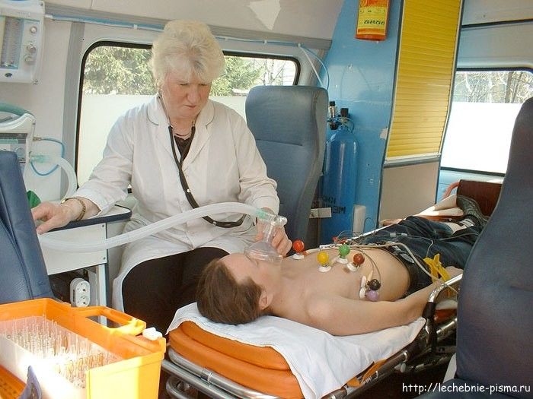
Первая врачебная помощь:
мероприятия по устранению расстройств внешнего дыхания:
интубация трахеи
крикоконикотомия или трахеостомия
ингаляция кислорода с помощью
табельных аппаратов
торакоцентез с клапанным устройством —
при напряженном пневмотораксе.

Slide 12
Осуществляется контроль жгута и при возможности временная остановка наружного кровотечения в ране.
Исправляется транспортная иммобилизация
Повторно вводятся анальгезирующие препараты.
При сочетанных повреждениях опорно-двигательного аппарата показано выполнение проводниковых блокад с использованием местных анестетиков.
Если имеются выраженные признаки острой кровопотери тяжелой степени показано осуществление инфузионной терапии в объеме 500—1000 мл. При наличии соответствующих условий инфузионная терапия продолжается в ходе дальнейшей транспортировки.
Всем раненым вводится столбнячный анатоксин, а по показаниям применяются антибиотики широкого спектра действия.

Slide 13
Лечение травматического шока по степеням тяжести:
При шоке 1-2 степени основным является предупреждение его прогрессирования. Ликвидируют гиповолемию введением плазмозамещающих растворов в объеме 200-500 мл в час (до нормализации величины артериального давления). Одновременно вводят глюкокортикоидные гормоны, а также кардиотропные средства и витамины.
При шоке 1 степени общий объем инфузий составляет 1000-1500 мл жидкостей, при шоке 2 степени - 2000-2500 мл (из них до 30% крови).

Slide 14
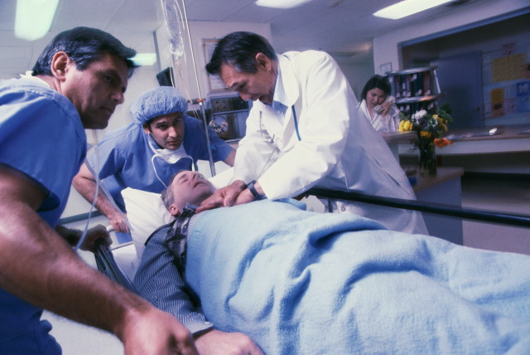
При шоке 3 и 4 степени мероприятия начинают, обычно с введения кристаллоидных растворов и, по возможности быстро, массивных инфузий крови и кровезамещающих жидкостей в одну или несколько вен. Если при этом артериальное давление не поднимается выше 70 мм рт. ст. показано нагнетание крови в артерию.
Общий объем инфузии при шоке 3-4 степени - 3500-5000 мл ( из них до 35% крови).Скорость трансфузионно - инфузионной терапии при шоке 3 степени - 500-600 мл в 1 час.

Slide 15
Синдром длительного сдавливания:
Синдром длительного сдавливания (СДС) представляет собой тяжелую травму, обусловленную длительной компрессией мягких тканей и отличающуюся сложностью патогенеза, трудностью лечения и высокой летальностью. Синонимом СДС является “Травматический токсикоз”.

Slide 16
ПАТОГЕНЕЗ
ИШЕМИЯ ТКАНЕЙ
МЕХАНИЧЕСКОЕ РАЗРУШЕНИЕ
ТРАВМАТИЧЕСКАЯ ТОКСЕМИЯ
МЕТАБОЛИЧЕСКИЙ АЦИДОЗ
МИОГЛОБИНУРИЯ И МИОГЛОБИНЕМИЯ
БЛОКАДА ПОЧЕЧНЫХ КАНАЛЬЦЕВ
ОСТРАЯ ПОЧЕЧНАЯ НЕДОСТАТОЧНОСТЬ

Slide 17
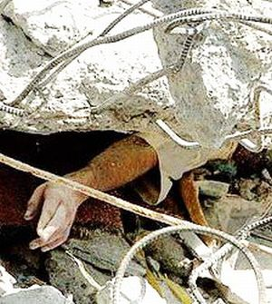
Классификация синдрома длительного сдавливания:
По виду компрессии:
1. Сдавление:
а) различными предметами, грунтом и др.
б) позиционное
2. Раздавливание
По степени тяжести:
I ст. - легкая ( сдавление до 4 часов )
II ст. - средняя ( до 6 часов )
III ст. - тяжелая ( до 8 часов )
IY ст. – крайне тяжелая ( сдавление
обеих конечностей
в течение 8 часов и более)

Slide 18
Клиническая картина:
В периоде компрессии у большинства пострадавших сохраняется сознание, но нередко развивается депрессия, которая выражается в заторможенности, апатии или сонливости.Жалобы обусловлены болями и чувством распирания в сдавленных участках тела, жаждой, затрудненным дыханием. При значительной травме, особенно в случаях повреждения внутренних органов грудной или брюшной полости, переломов длинных костей, повреждения магистральных сосудов и нервов, развиваются явления травматического шока.

Slide 19
Первый или ранний посткомпрессионный период, до 72 часов после освобождения пострадавшего от сдавления, характеризуется как период локальных изменений и эндогенной интоксикации. В это время в клинике заболевания преобладают проявления травматического шока: выраженный болевой синдром, психоэмоциональный стресс, нестабильность гемодинамики, гемоконцентрация, креатининемия; в моче - протеинурия и цилиндурия. Затем в состоянии больного в результате терапевтического и хирургического лечения наступает короткий светлый промежуток, после которого состояние больного ухудшается и развивается II период СДС

Slide 20
II-й или промежуточный период длится с 4 до 18 суток. Его еще называют период острой почечной недостаточности. В этом периоде нарастает отек конечностей, освобожденных от сдавления, на поврежденной коже образуются пузыри, кровоизлияния. Гемоконцентрация сменяется гемодилюцией, нарастает анемия, резко снижается диурез вплоть до анурии. Гиперкалиемия и гиперкреатининемия достигают наиболее высоких цифр. Летальность в этом периоде может достигать 35%, несмотря на интенсивную терапию

Slide 21
III-й поздний или восстановительный период начинается с 3-ей недели и характеризуется нормализацией функции почек, содержания белков и электролитов крови. На первый план выходят инфекционные осложнения. Высок риск развития сепсиса

Slide 22
Классификация в зависимости от продолжительности сдавления:
I степень характеризуется незначительным индуративным отеком мягких тканей. Кожа бледная, на границе поражения несколько выбухает над здоровой. Признаков нарушения кровообращения нет.
II степень проявляется умеренно выраженным индуративным отеком мягких тканей и их напряжением. Кожа бледная, с участками незначительного цианоза. Через 24-48 часов могут образоваться пузыри с прозрачным желтым содержимым, при удалении которых обнаруживается влажная нежно-розовая поверхность. Усиление отека в последующие дни свидетельствует о нарушении венозного кровообращения и лимфооттока.

Slide 23
III степень - выраженный индуративный отек и напряжение мягких тканей. Кожные покровы цианотичны или “мраморного” вида. Кожная температура заметно снижена. Через 12-24 часа появляются пузыри с геморрагическим содержимым. Под эпидермисом обнаруживается влажная поверхность темно-красного цвета. Индуративный отек, цианоз быстро нарастают, что свидетельствует о грубых нарушениях микроциркуляции, тромбозе вен
IV степень- индуративный отек умеренно выражен, ткани резко напряжены. Кожные покровы синюшно-багрового цвета, холодные. Отдельные эпидермальные пузыри с геморрагическим содержимым. После удаления эпидермиса обнаруживается цианотично-черная сухая поверхность. В последующие дни отек практически не нарастает, что свидетельствует о глубоких нарушениях микроциркуляции, недостаточности артериального кровотока, распространенном тромбировании венозных сосудов

Slide 24
Лечение на догоспитальном этапе:
Наложение жгута на сдавленную конечность
Иммобилизация
Введение наркотических анальгетиков

Slide 25
I ПЕРИОД
Противошоковая и дезинтоксикационная терапия включает:
- внутривенное введение свежезамороженной плазы (до 1 литра в сутки), полиглюкина, реополиглюкина; введение кристаллоидов (ацесоль, хлосоль, дисоль, р-р Рингера);
- дезинтоксикационных кровозаменителей (гемодез, неогемодез, неокомпенсан );
- перорально применяется сорбент – энтеродез. Экстракорпоральная детоксикация в этот период представлена плазмоферезом с извлечением до 1,5 литров плазмы

Slide 26
II ПЕРИОД
-Инфузионно- трансфузионная терапия проводится в объеме не менее 2 литров в сутки: плазма, альбумин, аминокислоты, гидрокарбонат натрия, глюкозо-новокаиновая смесь, р-р глюкозы .
-Форсированный диурез – до 80-100 мг лазикса на фоне введения 3-4 литров растворов в/в.
-Антибактериальная терапия
-Дезаггрегантная терапия: гепарин, курантил, трентал

